Slide 1

Αναγνώριση μουσικού είδους με τεχνικές μηχανικής μάθησης
Εμμανουήλ Πιτσιγαυδάκης 1054405
Notes:
1

Slide 2
Σκοπός της εργασίας
Σε κάθε πολιτισμό υπήρχαν διαφορετικά είδη μουσικής τα οποία οι ίδιοι άνθρωποι διαχώριζαν και εκτιμούσαν το καθένα ξεχωριστά. Ο στόχος αυτής της διπλωματικής εργασίας είναι η ανάπτυξη ενός υπολογιστικού συστήματος κατάταξης μουσικών ειδών που θα μπορεί να κατατάσσει αν τα τραγούδια ανήκουν στο μουσικό είδος μπλουζ (blues) ή στην κλασική μουσική (classical) με τουλάχιστον ικανοποιητικό βαθμό απόδοσης πάνω από 90% επιτυχίας.
Notes:
2

Slide 3
Η λύση που επιλέχθηκε
Για τον συγκεκριμένο σκοπό , έχουν χρησιμοποιηθεί στο παρελθόν απο επιστήμονες τα Support Vector Machines SVMs , τα Transformers αλλά και πολλά είδη νευρωνικών δικτύων.
Στην παρούσα εργασία θα χρησιμοποιηθούν τα Επαναλαμβανόμενα Νευρωνικά Δίκτυα (RNN) Long Short Term Memory. Eίναι ένας ειδικός τύπος Νευρωνικών δικτύων που “θυμούνται” ακολουθίες και εκμεταλλεύονται μοτίβα στα δεδομένα ώστε να δώσουν μια πρόβλεψη.

Slide 4
Ο ήχος και τα χαρακτηριστικά του
Τα κομμάτια ψηφιακής μουσικής που δεν έχουν υποστεί επεξεργασία είναι πολύ περίπλοκα για να χρησιμοποιηθούν απευθείας σαν είσοδο για εργασίες μηχανικής μάθησης.
Επίσης έχει αποδειχθεί ότι η εύρεση μιας κωδικοποίησης δεδομένων με τον μεγαλύτερο αριθμό εξαρτήσεων και συμπυκνωμένων χρήσιμων στοιχείων, καθιστά το πρόβλημα κατηγοριοποίησης πολύ πιο απλό.
Έτσι εξάγουμε χαρακτηριστικά από το ήχο ώστε να γίνει ευκολότερη η ανάλυση του και επομένως η κατηγοριοποίηση.
Notes:
4

Slide 5
Επιλογή Χαρακτηριστικών
Επιλέχθηκαν για την εργασία τα χαρακτηριστικά Mel Frequency Cepstral Coefficient (MFCC) και Μel-Spectrogram
Η κωδικοποίηση των συντελεστών MFCC και Μel-spectrogram , φανερώνει στοιχεία για το ηχόχρωμα (timbre) και την ισχύ του ήχου στα διάφορα χρονικά σημεία των κομματιών. Όταν δοθούν σαν είσοδο, το μοντέλο εκμεταλλεύεται τις μεταβολές αυτών των συντελεστών κατα την χρονική διάρκεια των τραγουδιών, ώστε να “μάθει” τις συσχετίσεις μεταξύ των συντελεστών τους. O απώτερος σκοπός είναι να διαμορφωθούν κανόνες συσχετίσεων οι οποίοι θα βοηθήσουν στην διάκριση των 2 μουσικών ειδών μεταξύ τους.
Και τα δύο περιέχουν την συχνότητα Mel η οποία παρουσιάζει τον ήχο με ένα τρόπο που εξομοιώνει την ανθρώπινη ακοή
Notes:
5

Slide 6
Mel-spectrogram
Το απλό σπέκτρογραμμα έχει στον κάθετο άξονα την συχνότητα , στον οριζόντιο τον χρόνο και τα χρώματα απεικονίζουν την ισχύ του ήχου.
Στην συνέχεια, πρέπει να κατασκευαστεί το mel- spectrogram ή σπεκτρόγραμμα Μελ.
Οι κύριες αλλαγές που πραγματοποιούνται μεταξύ του mel-σπεκτρόγράμματος και του απλού σπεκτρόγράμματος είναι δύο:
Από το Mel-spectrogram παίρνουμε τις ακριβείς τιμές ισχύος για κάθε χρονικό διάστημα(time step) που επιλέγουμε. Στην εργασία έχουμε εξαγάγει 128 τιμές σε κάθε χρονικό διάστημα.
Χρησιμοποιεί συχνότητες σε κλίμακα μονάδας μέτρησης Mel
Για την απεικόνιση της ισχύος χρησιμοποιείται η λογαριθμική κλίμακα, δηλαδή την μονάδα μέτρησης των Db.
Notes:
6

Slide 7
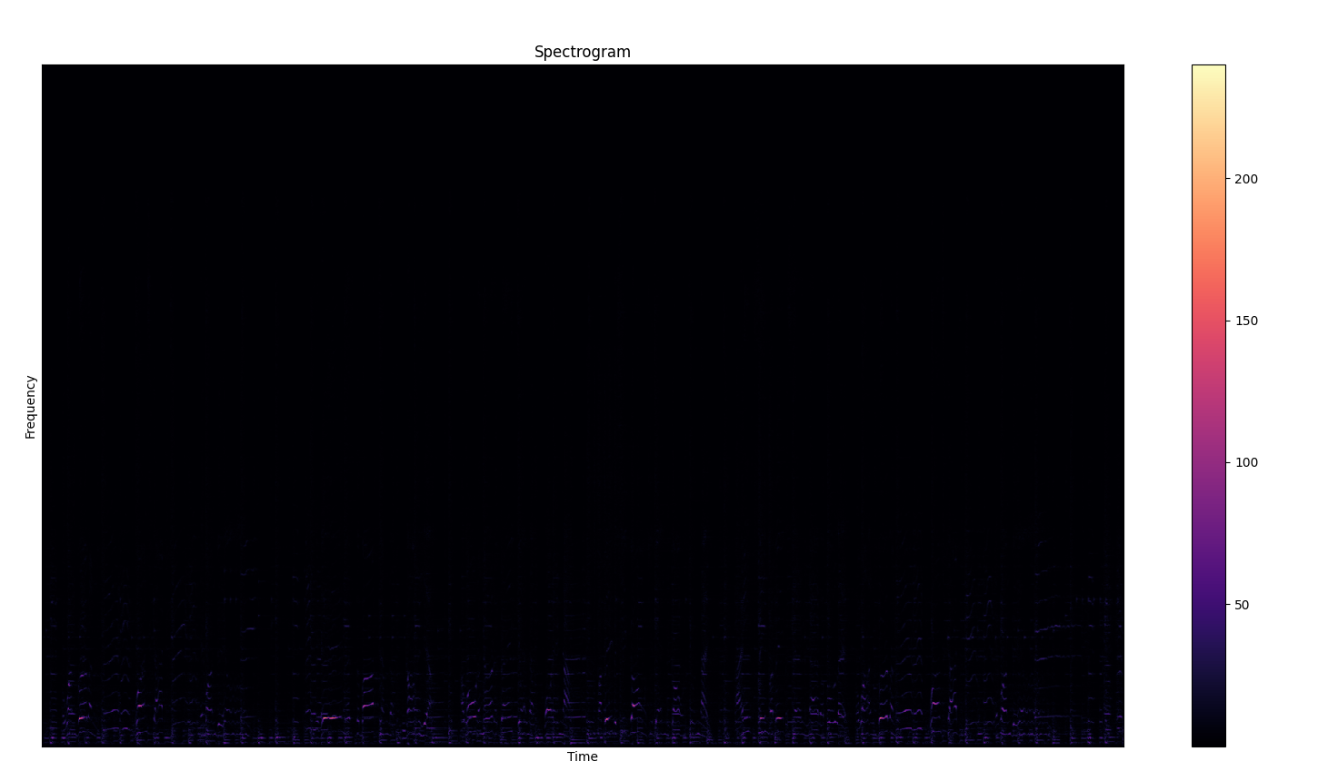
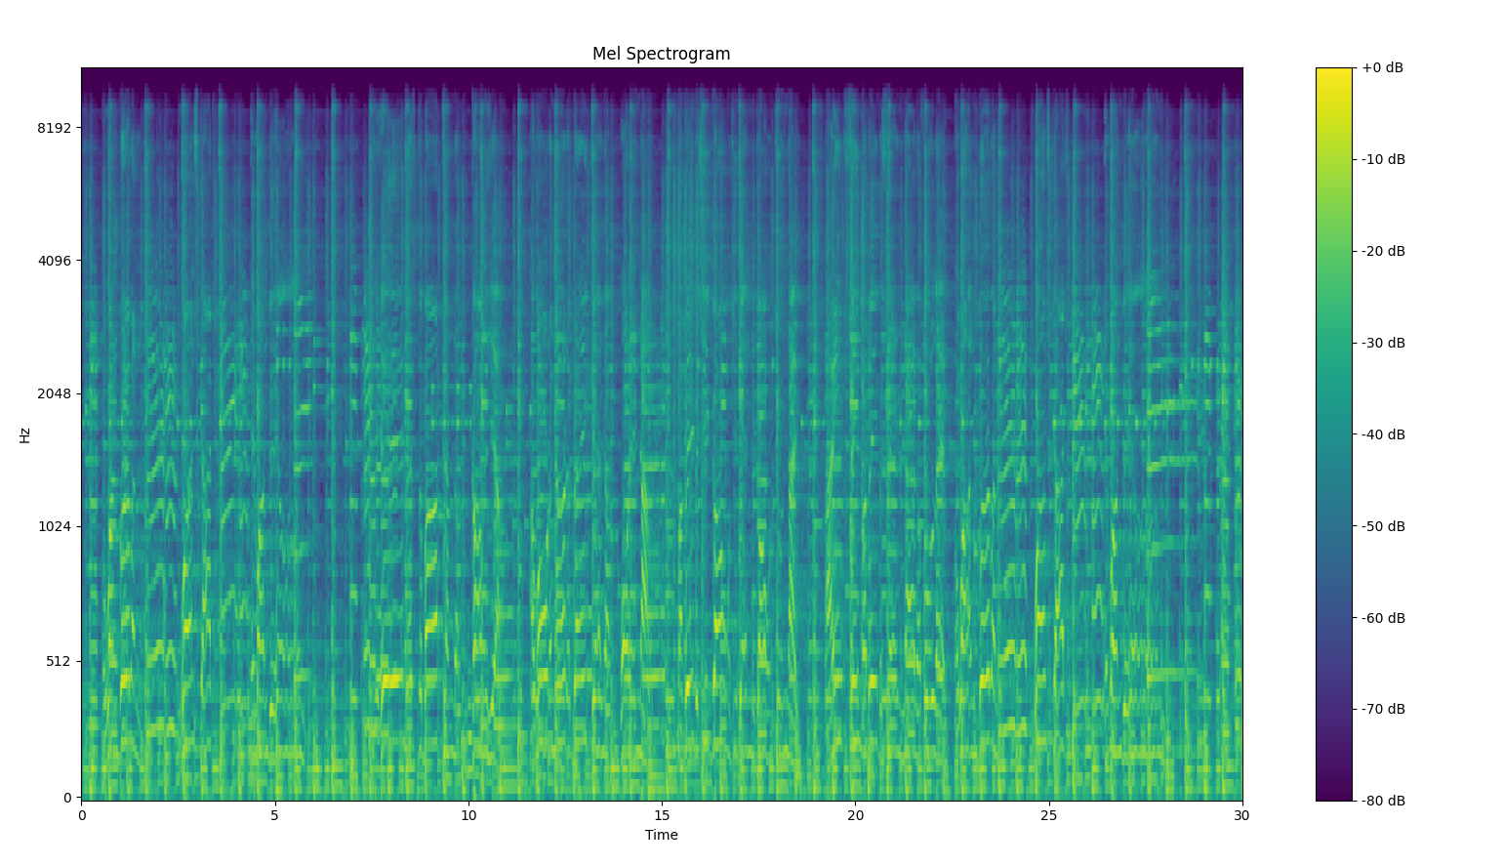

Slide 8
MFCC
Χωρίζουμε το σήμα σε μικρά επικαλυπτόμενα τμήματα (windows) στα οποία εφαρμόζουμε Fourier Transform ώστε να πάμε από το πεδίο του χρόνου στο πεδίο της συχνότητας
Μετατρέπουμε την ισχύς του σήματος στα αντίστοιχα παράθυρα σε λογαριθμική κλίμακα Db, όπως και στην διαδικασία του Mel-spectrogram
Στην συνέχεια , μετατρέπονται οι συχνότητες του σήματος σε συχνότητες κλίμακας(μονάδας μέτρησης) Mel
Τέλος γίνεται εφαρμογή του Διακριτού Μετασχηματισμού Συνημίτονου (Discrete Cosine Transform-DCT) ώστε να αποτυπωθούν πιο συμπυκνωμένα τα φασματικά χαρακτηριστικά του σήματος. Με τον τελευταίο μετασχηματισμό έχουμε τους επιθυμητούς συντελεστές. Στην εργασία μας παίρνουμε 13 συντελεστές MFCC για κάθε χρονικό διάστημα.
Notes:
8

Slide 9
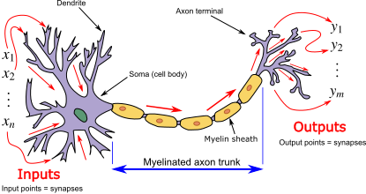
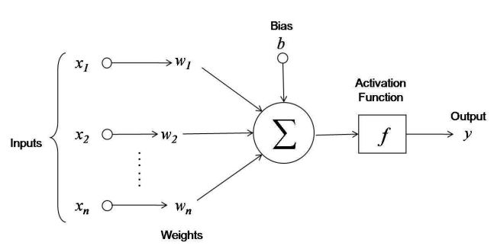

Νευρωνικά Δίκτυα
Ο κάθε τεχνητός νευρώνας δέχεται σαν είσοδο κάποια διανύσματα $x1,x2,xn$
Στην συνέχεια οι είσοδοι $x1,x2,xn$πολλαπλασιάζονται με τα αντίστοιχα βάρη $w1,w2,…wn$.
Η επεξεργασία των εισόδων γίνεται με την βοήθεια του Αθροιστή ο οποίος αθροίζει όλες τις εισόδους μαζί.
Τέλος το συνολικό άθροισμα περνάει μέσα από την συνάρτηση ενεργοποίησης ώστε να δοθεί η έξοδος του νευρώνα.

Slide 10
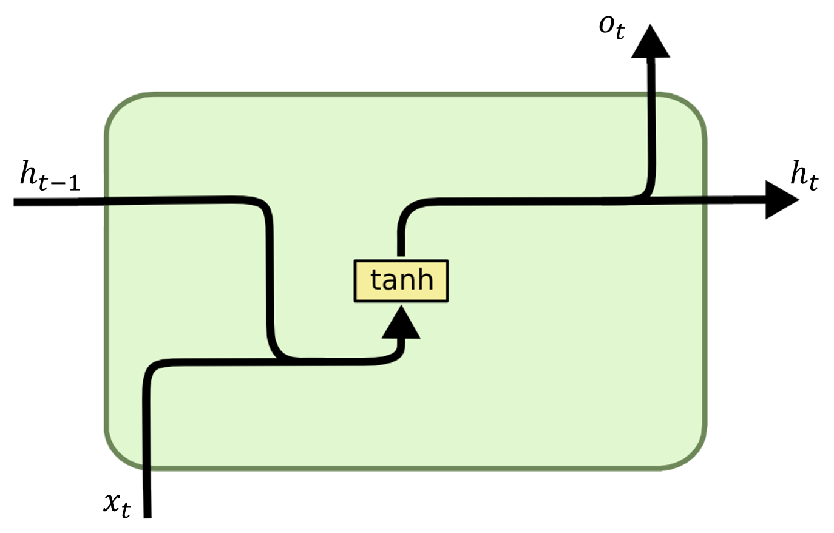

Επαναλαμβανόμενα Νευρωνικά Δίκτυα
Τα RNN κύτταρα διαθέτουν μια μορφή επανάληψης στην δομή τους .
Η$xt$είναι η είσοδός τους και η έξοδος τους είναι η $ot$.
Δέχονται μια παραπάνω είσοδο, η οποία είναι η έξοδος $ht−1$του προηγούμενου χρονικού διαστήματος (είναι ίση με τ$ην ot−1$στα απλά RNN)
Η είσοδος $xt$ συνενώνεται με την $ht−1$, στο εσωτερικό του νευρώνα RNN.
Έπειτα με το πέρασμα τους από την συναρτήση ενεργοποίησης tanh δινουν την ot και την ht που θα περαστεί σαν είσοδος στο επόμενο χρονικό διάστημα.
Notes:
10

Slide 11
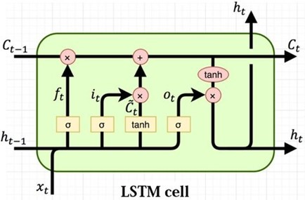
Long Short term memory(LSTM)
Επιλέγουμε για την εργασία μας τα LSTM κύτταρα διότι είναι ειδικά σχεδιασμένα ώστε να έχουν καλύτερη απόδοση σε σειραϊκά δεδομένα με μεγάλες χρονικά εξαρτήσεις που αφορούν δείγματα που εκτείνονται σε χρονική διάρκεια
Το LSTM προσθέτουν στην αρχιτεκτονική τους την κατάσταση κυττάρου Ct (cell state) η οποία δίνεται και αυτή σαν είσοδος στα επόμενα χρονικά διαστήματα.

Slide 12
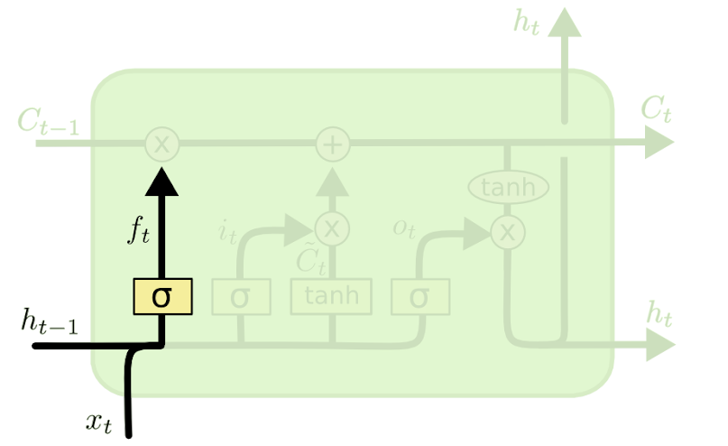
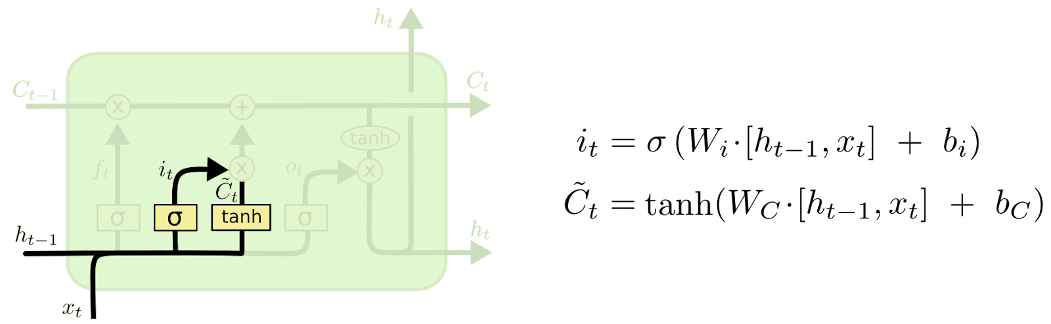
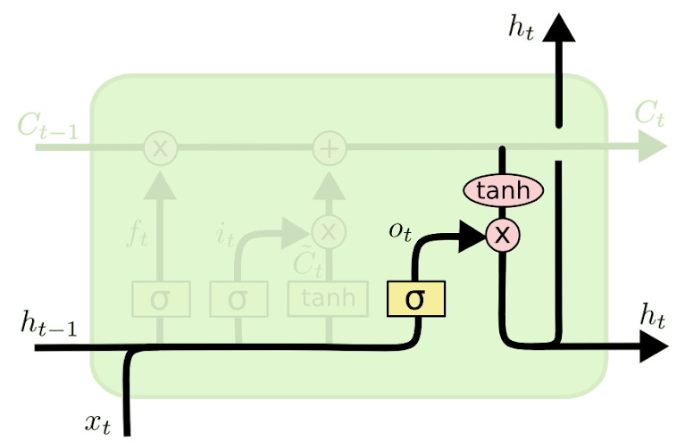

LSTM
Αποτελείται από τρεις πύλες που πραγματοποιούν τους απαραίτητους υπολογισμούς:
Forget gate: Αφαιρεί πληροφορίες από την κατάσταση κυττάρου $Ct$
Input gate : Δέχεται τις εισόδους και αποθηκέυει τις πληροφορίες τους στην κατάσταση κυττάρου $Ct$
Output gate : Δίνει τη τελική έξοδο του LSTM

Slide 13
Σετ δεδομένων
Παίρνουμε 50 τραγούδια από κάθε είδος , κλασική και μπλουζ μουσικης, τα οποία επιλέχθηκαν απο το gtzan dataset
Εργαλεία
Παίρνουμε 500 κομμάτια των 3 δευτερολέπτων από καθένα από τα δύο είδη, κλασικής και μπλουζ μουσικης, τα οποία επιλέχθηκαν απο το Gtzan dataset. Σύνολο 1000.
Tensorflow : χρησιμοποιείται για την κατασκευή του μοντέλου
Librosa: Χρησιμοποιήθηκε κατά την επεξεργασία των δειγμάτων ήχου της εργασίας και την εξαγωγή των MFCCs και Mel-spectrograms
Notes:
13

Slide 14
ΤΟ ΜΟΝΤΕΛΟ
Είσοδος: Μια ακολουθία που θα αποτελείται από διανύσματα χαρακτηριστικών για κάθε μικρό χρονικό διάστημα και επομενως θα έχει την μορφή [χρονικά διαστήματα, αριθμός των συντελεστών των χαρακτηριστικών mfcc και mel-σκεπτρογράμματος]
Υπερπαράμετροι μοντέλου
Optimizer: Adam = Adaptive Moment Estimation και αρχική τιμή ρυθμού μάθησης 0.0001
Epochs: Ολοκληρωμένοι κύκλοι εκπαίδευσης στους οποίους θα γίνονται συνεχώς ενημερώσεις στα βάρη.
Batch size : Ο αριθμός των κομματιών μουσικής που θα φορτωθούν σε κάθε κύκλο εκπαίδευσης κατά τον οποίο θα ενημερωθούν τα βάρη .
Units: Ο αριθμός των κυττάρων σε κάθε επίπεδο. Επιλέχθηκε το 130 λόγω άρθρων που έδειξαν καλά αποτελέσματα για τους αριθμούς τάξης 120 με 140 και επιβεβαιώθηκε με πειράματα ότι ο αριθμός ήταν αποτελεσματικός.
Loss : Η συνάρτηση σφάλματος (loss function). Επιλέχθηκε είναι η sparse-categorical crossentropy.
Εξοδος: Η έξοδος του μοντέλου είναι ένα διάνυσμα πιθανοτήτων το οποίο αποτελείται από τρεις τιμές που αθροίζονται σε 1. Η κάθε μια από αυτές θα αναφέρει την πιθανότητα το τραγούδι εισόδου να ανήκει στο μουσικό είδος που αντιπροσωπεύει.

Slide 15
ΕΚΠΑΙΔΕΥΣΗ ΜΟΝΤΕΛΟΥ
Επιβλεπόμενη Μάθηση: Χρησιμοποιούμε επιβλεπόμενη μάθηση στο μοντέλο. Τα δεδομένα εκπαίδευσης οργανώνονται σε ζεύγη εισόδου-ετικέτας(label) στα οποία η είσοδος είναι ένα διάνυσμα από συντελεστές χαρακτηριστικών και η ετικέτα είναι ένας απλός αριθμός που συμβολίζει την συγκεκριμένη κατηγορία του μουσικού είδους.
Δεδομένα: Τα δεδομένα που χρησιμοποιήθηκαν χωρίστηκαν σε τρία ποσοστά, 55% για τα δεδομένα εκπαίδευσης(train size) , 20% για τα δεδομένα επικύρωσης(validation size) , και τα υπόλοιπα 25% για τα δεδομένα δοκιμής (test size)

Slide 16
Πρώτο & Τελευταίο Επίπεδο
Το πρώτο επίπεδο είναι απαραίτητο να μπορεί να δεχτεί ως είσοδο μια ακολουθιακή σειρά δεδομένων που αντιστοιχούν σε πολλαπλά διαδοχικά χρονικά βήματα επομένως είναι ένα επίπεδο LSTM. Ο ρόλος του θα είναι να απομνημονεύσει τις χρήσιμες πληροφορίες από τα δεδομένα εισόδου και να δώσει σημασία στην σειρά και στην διάταξη των συντελεστών. Με αυτόν τον τρόπο θα μπορέσει να εκμεταλλευτεί τις συσχετίσεις μεταξύ των συντελεστών των χαρακτηριστικών που υπάρχουν σε κάθε χρονικό διάστημα.
Το τελευταίο επίπεδο του μοντέλου,στο οποίο θα συμβαίνει η κατηγοριοποίηση του σωστού μουσικού είδους, θα είναι ένα Dense επίπεδο με συνάρτηση Softmax. Αποτελεί έναν άμεσο τρόπο να χαρτογραφήθούν τα μαθημένα χαρακτηριστικά σε κλάσεις πιθανότητας επομένως ο ρόλος του είναι αυτός του κατηγοριοποιητή.
ΤΟ ΜΟΝΤΕΛΟ
Έγιναν πολλαπλά πειράματα με διαφορετικά επίπεδα και παραμέτρους, ώστε να επιλεχθεί το καλύτερο μοντέλο. Κάποια από τα κύρια ήταν τα παρακάτω:

Slide 17
ΠΕΙΡΑΜΑΤΑ
Υπερπαράμετροι | Επίπεδα | Ακρίβεια εκπαίδευσης | Ακρίβεια Επικύρωσης | Ακρίβεια Δοκιμής
batch size=32 epochs = 80 Adam = 0,0001 | 1ο επίπεδο: LSTM 2ο επίπεδο:Dense | 99,3% | 96% | 97,6%
batch size=32 epochs = 50 Adam = 0,0001 | 1ο επίπεδο: LSTM 2ο επίπεδο: LSTM 3ο επίπεδο: LSTM 4ο επίπεδο: Dense 5ο επίπεδο : Dense | 99,9 % | 98,5 % | 99,61 %
batch size=32 epochs = 80 Adam = 0,0001 | 1ο επίπεδο: LSTM 2ο επίπεδο: LSTM 3ο επίπεδο: LSTM 4οεπίπεδο: LSTM 5ο επίπεδο: Dense 6ο επίπεδο: Dense | 99,9 % | 97,4% | 98,43
Notes:
17

Slide 18
Τελική αρχιτεκτονική και υπερπαράμετροι μοντέλου
πρώτο επίπεδο: LSTM
δεύτερο επίπεδο: LSTM
τρίτο επίπεδο: LSTM
τέταρτο επίπεδο: Dense
πέμπτο επίπεδο : Dense
batch size=32
epochs = 50
Adam learning rate= 0,0001
Σύνοψη Στοιχείων
Τύπος μοντέλου: Sequential
Τύπος εκπαίδευσης : Επιβλεπόμενη Μάθηση
Δείγματα: 1000 δείγματα μουσικής των 3 δευτερολέπτων
Train_size=55%, Validation_size= 20%, Test_size=25%
Χαρακτηριστικά Εισόδου : Συντελεστές MFCC και Mel-spectrogram
Είσοδος Μοντέλου: Ακολουθία διανυσμάτων με συντελεστές των χαρακτηριστικών για κάθε χρονικό διάστημα
Έξοδος Μοντέλου : Διάνυσμα πιθανοτήτων για τα μουσικά είδη
Loss function: Sparse-categorical crossentropy

Slide 19
Ενδιάμεσα επίπεδα του τελικού μοντέλου
2^{ο} επίπεδο LSTM: Με τη χρήση (στοίβαγμα) δύο διαδοχικών επιπέδων LSTM το μοντέλο αποκτά βάθος. Το βάθος του δικτύου βοηθά στη σύλληψη πιο σύνθετων χρονικών εξαρτήσεων και μοτίβων που μπορεί να μην έχουν μοντελοποιηθεί επαρκώς από το πρώτο επίπεδο.
3^{ο} επίπεδο LSTM: Για παρόμοιο λόγο και σύμφωνα με πειράματα που έδειξαν άριστα αποτελέσματα υλοποιήθηκε ένα ακόμα ίδιο επίπεδο. Ακόμα, με τα τρία επίπεδα LSTM αυξάνεται η επεξεργαστική δύναμη του μοντέλου.
4^{ο} επίπεδο Dense: H αρχιτεκτονική του Dense (ισχυρά συνεκτικού) επιπέδου επιτρέπει τη συμπύκνωση των πληροφοριών ώστε να πραγματοποιηθεί αργότερα η κατηγοριοποίηση. Χρησιμοποιήθηκε η συνάρτηση ενεργοποίησης ReLu η οποία έχει αποδειχθεί ότι διευκόλυνει την σωστή εκπαίδευση νευρωνικών δικτύων, εφόσον βοηθάει στην διόρθωση της απόκλισης μεταξύ της αναμενόμενης εξόδου και της πραγματικής εξόδου του μοντέλου.

Slide 20
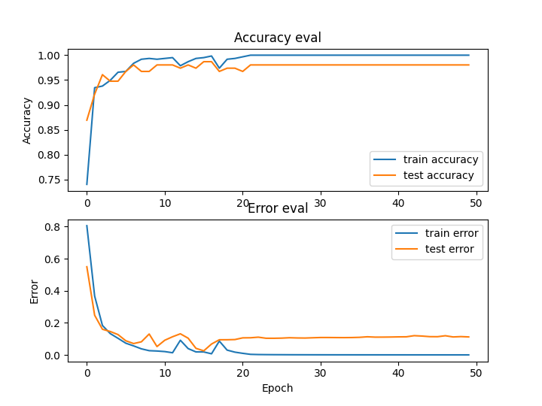
Διάγραμμα Αξιολόγησης Ακρίβειας
Ακρίβεια εκπαίδευσης: 99,9 %
Ακρίβεια επικύρωσης: 98,5%
Ακρίβεια δοκιμής: 99,61 %

Slide 21
Βελτιώσεις-Μελοντική Εργασία
Αναζήτηση μουσικών δειγμάτων από τα πρόσφατα χρόνια. Αποτέλεσε μια δυσκολία εφόσον τα μουσικά δείγματα τραγουδιών είναι δύσκολα στην εύρεση και στη συλλογή τους ενώ τα περισσότερα έχουν πνευματικά δικαιώματα που αποτρέπουν την ηχογράφηση τους.
Θα μπορούσε να χρησιμοποιηθεί, μαζί με τα χειροκίνητα πειράματα κάποια αυτοματοποιημένη διαδικασία(ή αλγόριθμος) εύρεσης υπερπαραμέτρων που θα λειτουργούσε ως βοήθημα για τη βελτιστοποίηση της απόδοσης και των τιμών των υπερπαραμέτρων
Σαν μελλοντική εργασία - βελτίωση, το σύστημα μας θα μπορούσε να εξελιχθεί ώστε να μπορεί να κατηγοριοποιήσει άριστα πολύ μεγαλύτερο αριθμό μουσικών ειδών

Slide 22
Πλεονεκτήματα της υλοποίησης
Υψηλή ακρίβεια κατηγοριοποίησης 99,61%.
Kατασκευάσαμε ένα μοντέλο που είναι πολύ γρήγορο, από άποψη χρόνου, στην εκπαίδευσή του και επομένως εύχρηστο.
Δεν απαιτείται σύστημα με υψηλές προδιαγραφές για την λειτουργία του μοντέλου μας .
Τελικά Συμπεράσματα
Ο στόχος της εργασίας έχει εκπληρωθεί. Αποδείξαμε ότι τα LSTM είναι ικανά να συλλάβουν μακροχρόνιες εξαρτήσεις και να λειτουργήσουν αποτελεσματικά σε ένα τέτοιο μοντέλο κατηγοριοποίησης 2 μουσικών ειδών.
Ο κλάδος της τεχνητής νοημοσυνης θα συνεχίσει να εξελίζεται όπως ακριβώς έχει κάνει τα τελευταία χρόνια και νέες τεχνικές μηχανικής μάθησης θα προκύψουν στο μέλλον.

Slide 23

Σας ευχαριστώ πολύ για την προσοχή σας
Notes:
23

